Slide 1
Desenvolvimento Pessoal T5 - ONE
Hábitos: da produtividade às metas pessoais

Slide 2
01. RECONHECENDO SEUS HÁBITOS

Slide 3
Apresentação
Evernote
Loop do hábito
Como acompanhar o rendimento? Meta SMART Specific (Específica) Mensurable (Mensurável) Attainable (Alcansável) Relevant (Relevante) Time-related (Tempo)
Quanto tempo leva para gerar um novo hábito?
Hábitos-Chave
Procrastinação
Disciplina
Você está satisfeito com o seu estilo de vida?
Técnica Pomodoro (Francesco Cirillo)
Getting Things Done “A arte de fazer acontecer” Método de produtividade criado por David Allen.

Slide 4
Apresentação
Objetivos do curso:
Entendermos o que está por trás dos hábitos, porque não conseguimos tirar essas metas do papel;
Discutir se existe diferença entre metas e objetivos;
Discutir a importância de criar listas, como elas nos ajudam a nos comprometer melhor os objetivos;
Apresentação de algumas ferramentas;
Entender o que é e como funciona o loop do hábito;
Discutir motivação e recompensas e como essas noções nos ajudam a reajustar nossos hábitos.

Slide 5
Apresentação
Objetivos do curso:
Entender o conceito de Meta SMART;
Explorar quanto tempo costuma demorar para que novos hábitos sejam criados e o que são hábitos-chaves;
Discutir procrastinação;
Discutir o conceito de disciplina;
Discutir estilo de vida;
Explicação de técnicas para aumentar o foco.

Slide 6
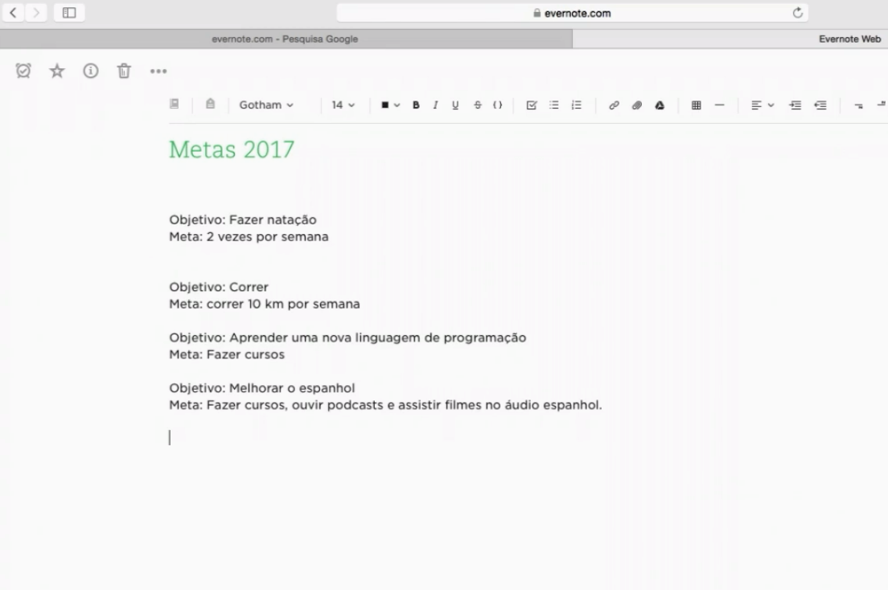
Objetivos e metas
Para a nos ajudar a tirar os planos do campo das ideias e colocar em ação: anotar (em local de acesso frequente) Exemplo: Evernote
Objetivo: o que eu quero alcançar lá na frente.
Metas: ações que pretendo fazer para alcançar meu objetivo maior.

Slide 7
Seus objetivos e metas
1
Objetivo: Aprender JavaScript Meta:
2
Objetivo: Dormir às 22h Meta:
Partindo do princípio que um objetivo está relacionado com algo que você espera alcançar e uma meta são as ações que você precisa realizar para atingir o objetivo, faça sua lista de objetivos (no mínimo 3) e as respectivas metas para alcançar tais objetivos
3
Objetivo: Praticar atividade física Meta:
4
Objetivo: Praticar metitação Meta:
5
Objetivo: Meta:
.

Slide 8
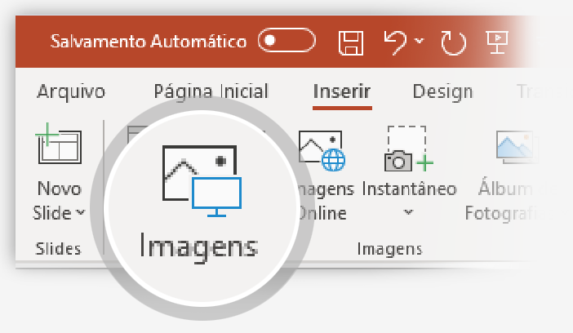
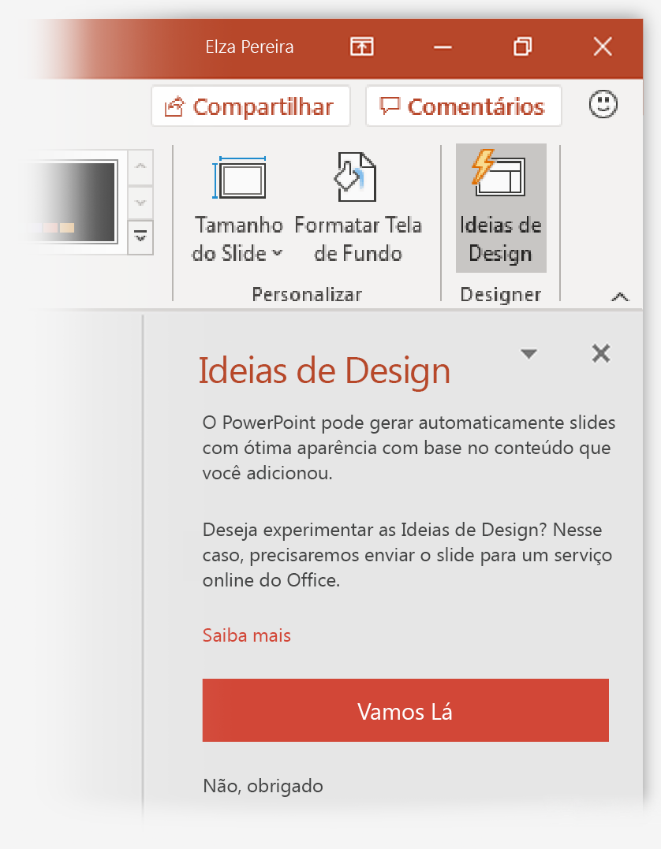
Como usar o Designer do PowerPoint
Como isso funciona:
1
Iniciar uma nova apresentação acessando Arquivo > Novo > Apresentação em Branco.
2
No primeiro slide, adicione uma imagem: Vá para Inserir > Imagens ou Inserir > Imagens Online e escolha a imagem. Dica: Você precisa estar online ao adicionar a imagem.
3
Quando o PowerPoint solicitar sua permissão para obter ideias de design, selecione Vamos lá.
4
Selecione o design que você quer no painel de tarefas de Ideias de Design.

Slide 9
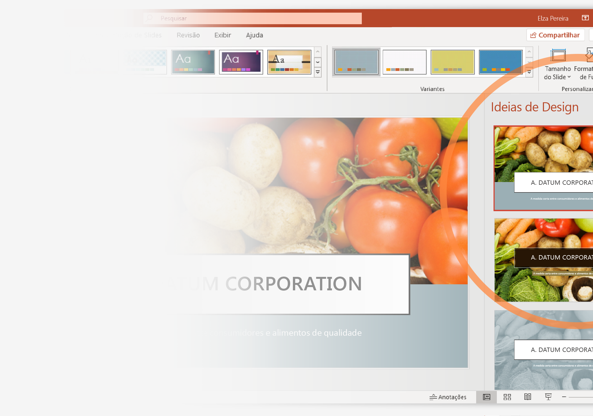
O Designer ajuda você a transmitir seu ponto de vista
O Designer do PowerPoint sugere designs profissionais para sua apresentação, com base no conteúdo nos seus slides.
O Designer é um recurso disponibilizado somente por assinatura. Se você tiver uma assinatura do Office 365, o slide a seguir o mostrará como ele funciona em uma nova apresentação.

Slide 10
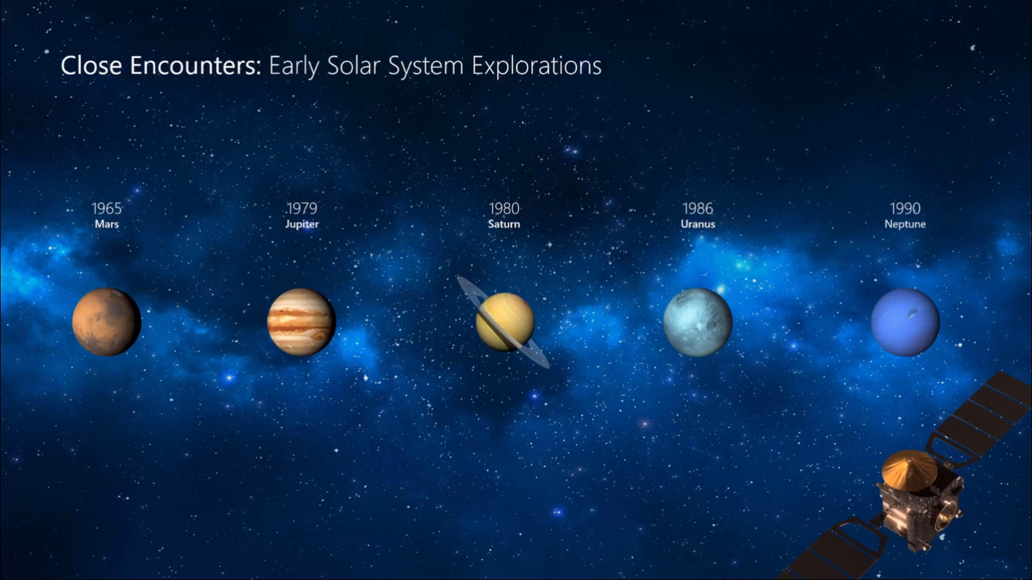
Transformar
O recurso Transformar suaviza as animações e os movimentos de objetos na apresentação. Você usa dois slides parecidos para executar a animação, mas para o público-alvo parece que a ação ocorre apenas em um slide.
Executar o vídeo à direita para ver um exemplo rápido.
Transformar é um recurso disponibilizado somente por assinatura. Se tiver uma assinatura do Office 365, experimente você mesmo as etapas no próximo slide.

Slide 11
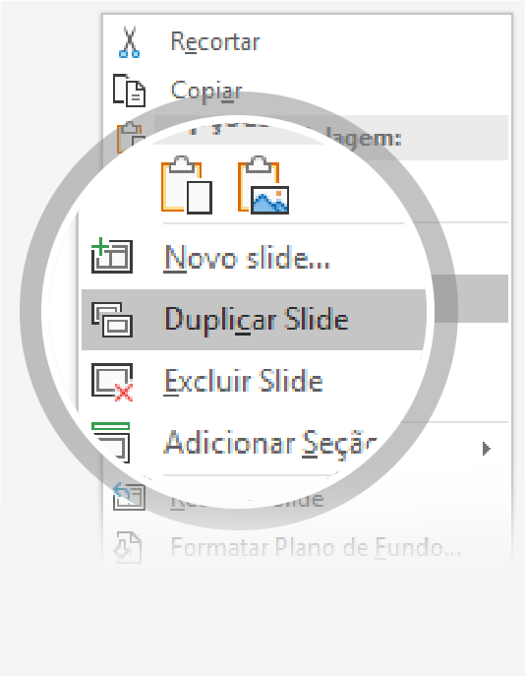
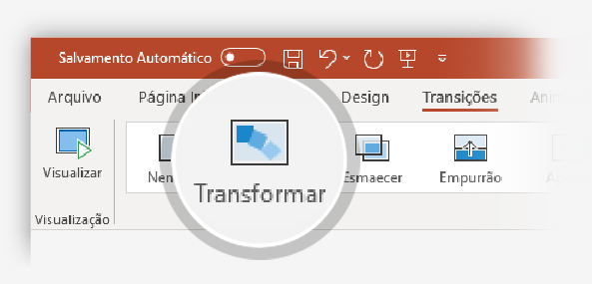
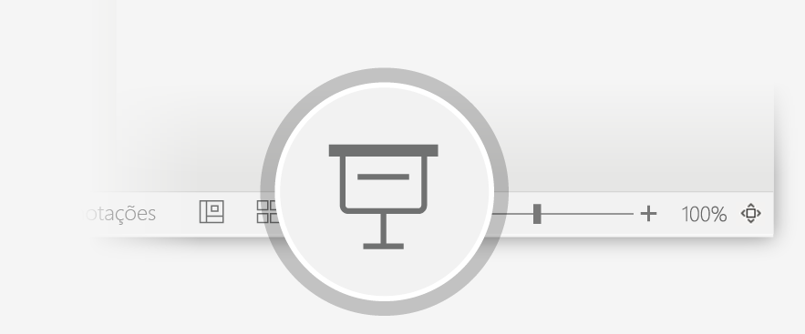
Configuração de Transformar
Experimente você mesmo com esses dois "planetas" simples:
1
Duplicar este slide: Clique com o botão direito na miniatura de slide e selecione Duplicar Slide.
2
No segundo desses dois slides idênticos, altere as formas à direita de alguma forma (mover, redimensionar ou alterar a cor) e acesse Transições > Transformar.
3
Retorne ao primeiro dos dois slides e pressione o botão Apresentação de slides e, em seguida, selecione Executar para ver a transformação do seu círculo!
Dica: As Opções de Efeito oferecem ainda mais opções para Transformar.

Slide 12
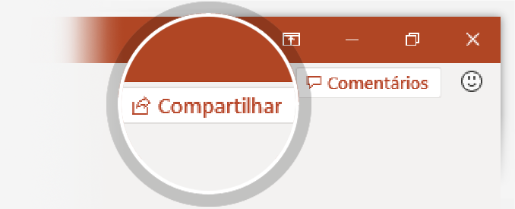
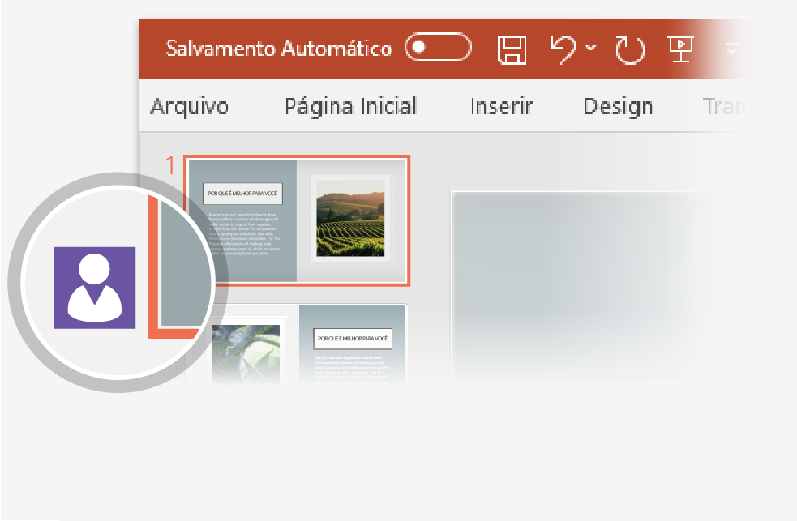
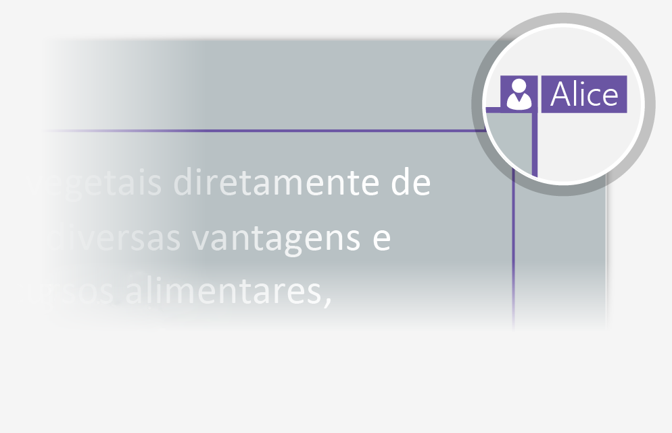
Trabalhar em conjunto em tempo real
Ao compartilhar sua apresentação com outras pessoas, elas poderão trabalhar com você ao mesmo tempo. Como isso funciona:
1
Escolha Compartilhar acima da Faixa de Opções ou use as teclas de atalho Alt+ZS para convidar pessoas para trabalhar com você (nesse momento, você pode salvar o trabalho na nuvem.)
2
Quando outras pessoas estiverem na apresentação, um marcador mostrará quem está em qual slide…
3
... e a parte do slide que está editando.

Slide 13


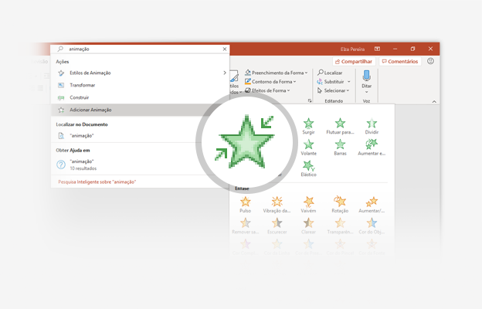
Você é um especialista em Diga-me
A caixa Diga-me localizará o comando correto quando for necessário, para que você possa economizar tempo e se concentrar no seu trabalho. Experimente:
SELECIONE AQUI
1
Selecione a imagem do Robô à direita.
2
Digite animação na caixa Diga-me e escolha Adicionar Animação.
3
Escolha um efeito de animação, como o Zoom, e veja o que acontece.

Slide 14
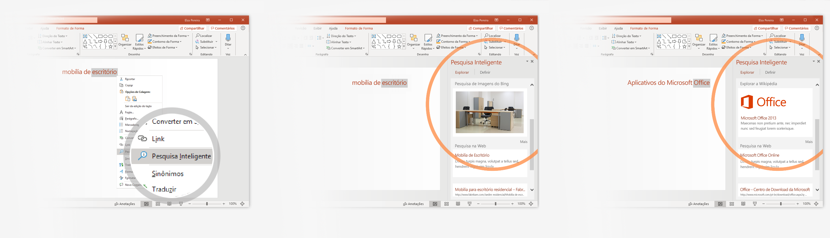
Explore sem sair dos slides
A Pesquisa Inteligente traz a pesquisa para dentro do PowerPoint. Experimente:
1
Clique com o botão direito do mouse na palavra escritório na seguinte frase: mobília de escritório
2
Escolha Pesquisa Inteligente e observe que os resultados são contextuais para essa frase, não Aplicativos do Microsoft Office.
3
Só por diversão, experimente a Pesquisa Inteligente mais uma vez clicando na palavra Office na Etapa 2.

Slide 15

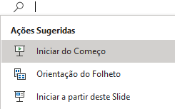

Mais dúvidas sobre o PowerPoint?
Selecione o botão Diga-me e digite o que você deseja saber.
Visite o blog da equipe do PowerPoint
Acesse o treinamento gratuito do PowerPoint
ESCOLHA A SETA QUANDO ESTIVER NO MODO DE APRESENTAÇÃO DE SLIDES

